Slide 1
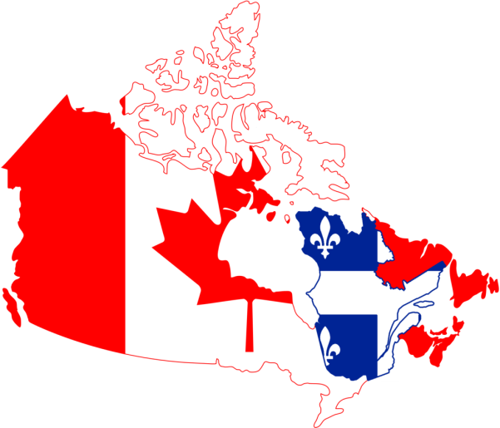
Le Séparatisme au Québec
Les référendums et Loi 101

Slide 2
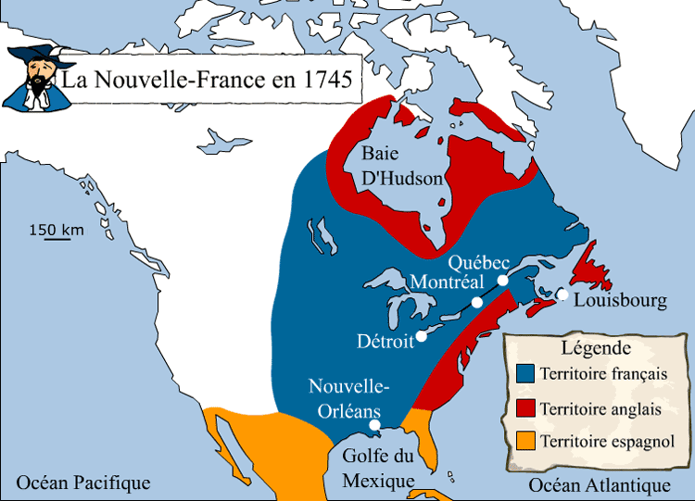
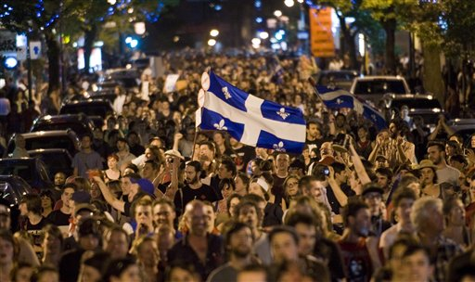
Un identité unique
Nouvelle-France
La langue, culture, et religion
Puissance politique
Parti Québécois

Slide 3
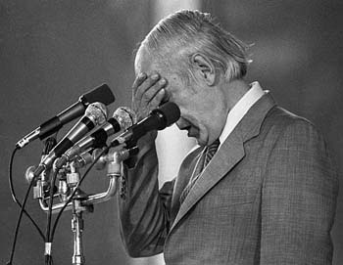
Référendum de 1980
Première référendum
Sondages initiaux
40% oui, 60% non
René Levesque, le premier du Québec, après il a perdu le référendum

Slide 4
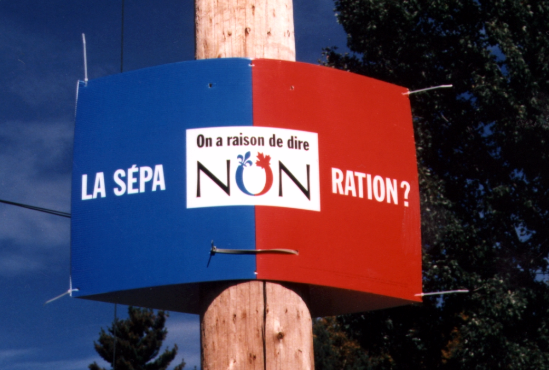
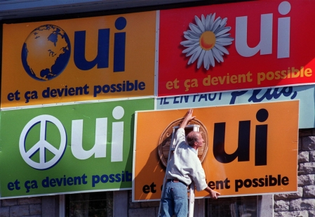
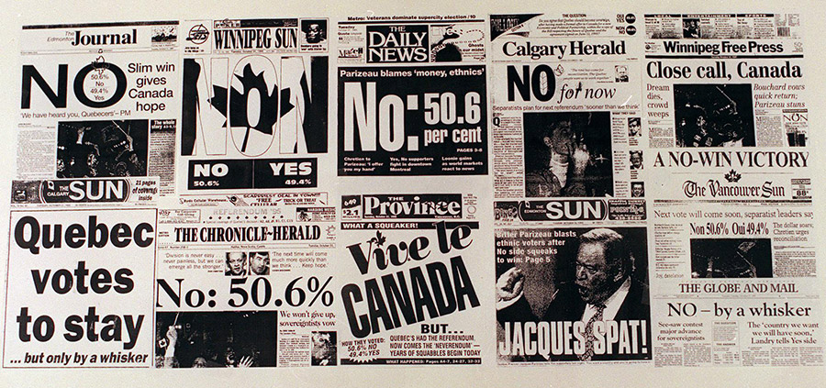
Référendum de 1995
Grand cause de division
Question controversé
Les groupes autochtones
49% oui, 51% non

Slide 5
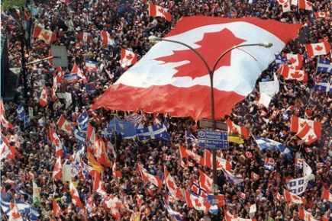
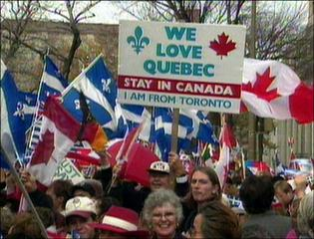
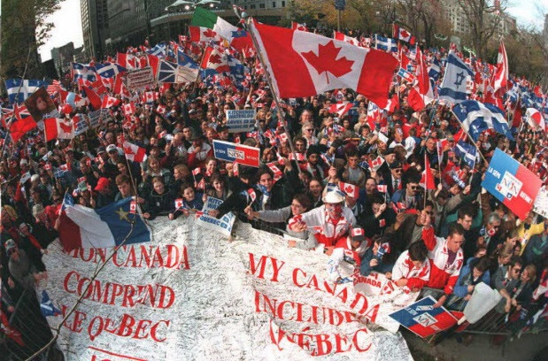
La réponse de la reste du Canada (et le monde)
Prime Ministre Jean Chrétien
Rallye d’Unité
Des autres pays

Slide 6
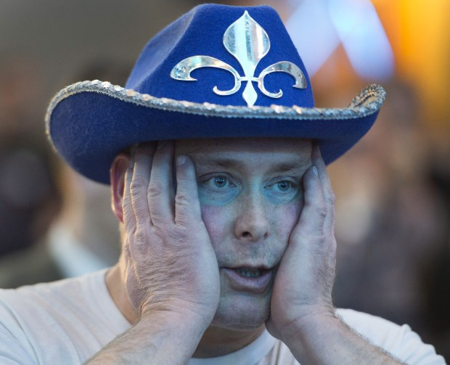
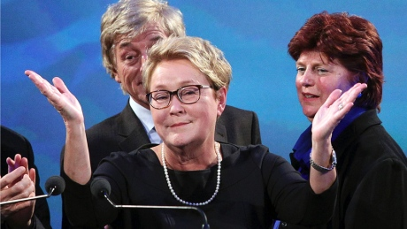
Un autre référendum?
Les sondages moderne
L’élection fédérale de 2011
Bloc Québécois
NPD
L’élection de 2014
Parti Québécois

Slide 7
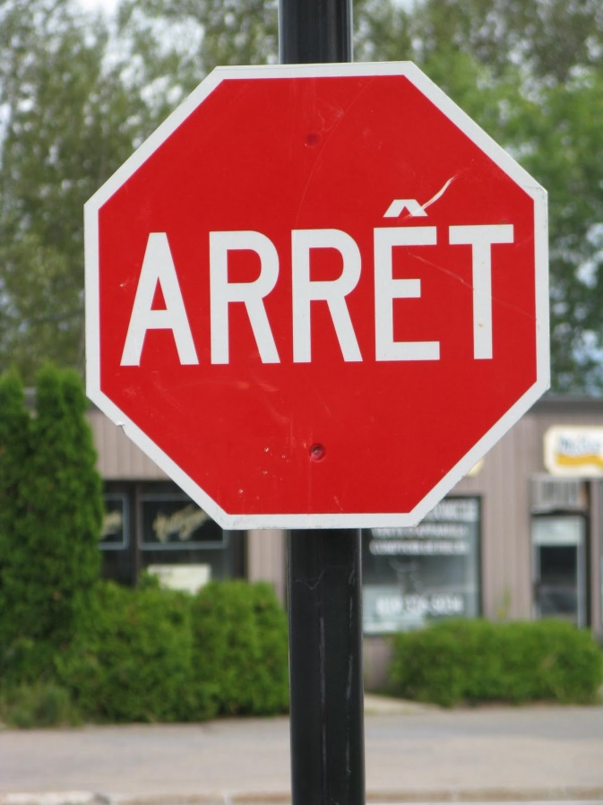
Loi 101
Français comme la langue officielle
80% parle français
Les disputes avec le constitution
Le droits d’une langue

Slide 8
Un petit quiz
Qu’était le nom de la colonie de France au Nord-Amérique?
Nommez des deux services que doit être faire en français au Québec
Qu'était la résulte de la référendum de 1995 (les pourcentages)
Qui était le Prime Ministre du Canada dans le deuxième référendum?

Slide 9
Par:
Omri
Chelsea
Rachel
Julia

